Slide 1


specifika tvorby bakalářských prací
Studijní program marketing
Ing. Radka Bauerová, Ph.D.
21.10.2025
www.slu.cz/opf/cz

Slide 2

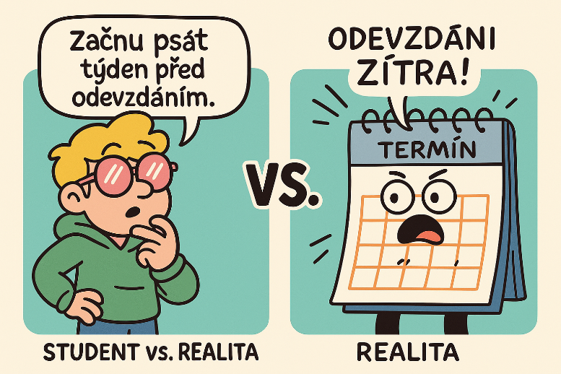

OTÁZKY K ZAMYŠLENÍ NA ZAČÁTEK…
Co je podle vás největší překážkou při psaní bakalářské práce?
Kdy je podle vás ideální začít psát?
(a) měsíc před odevzdáním, (b) hned po zadání, (c) „nějak to stihnu“ 😄
Jaký je rozdíl mezi „téma“ a „cíl práce“?
Slezská univerzita

Slide 3
Smysl psaní bakalářské práce
Celou prací autor dává najevo, že dokáže poznat oblast vhodnou ke zkoumání, je schopen si stanovit cíl, nastudovat informace teoretické, pochopit současnou situaci, naplánovat a provést vlastní výzkum, vše vyhodnotit, a na základě všech těchto informací vytvořit doporučení pro vyřešení problému. Z toho plyne struktura, viz dále.
Pro psaní závěrečné práce existuje Pokyn děkana č. 3/2024 pro úpravy, zveřejňování a ukládání vysokoškolských kvalifikačních prací, dále máme šablonu pro Word, a Vašeho vedoucího na konzultace.​
Naučte se pracovat s časem – psát včas, konzultovat včas, vedoucí vás má přes 20.​
Je to vaše (první) vědecká práce – její vypracování je řízeno určitou logikou, je třeba pracovat s literaturou, vhodně citovat, naplánovat, provést a vyhodnotit výzkum, vyvodit závěry a navrhnout doporučení.
Slezská univerzita

Slide 4
ČASTÉ CHYBY PŘI ZPRACOVÁVÁNÍ PRÁCE
NEDODRŽENÍ CÍLE PRÁCE – musí odpovídat podkladu přesně slovo od slova!​
ŠPATNÝ FORMÁT CITACE​
ŠPATNĚ CITOVANÉ INTERNETOVÉ ZDROJE + do seznamu použitých pramenů a literatury je nemusíme dávat​
ŠPATNÉ PROVEDENÍ PŘÍMÉ A NEPŘÍMÉ CITACE​
ŠPATNÝ FORMÁT LITERATURY V ZÁVĚREČNÉM PŘEHLEDU LITERATURY​
ABSTRAKT X ANOTACE​
Pokud vkládáme obrázek, tabulku a vytváříme je jako nový na základě převzatých dat, tak ve zdroji uvedeme zdroj a doplníme „vlastní úprava“ nebo „vlastní propočty“. Pokud zcela nové např. na základě našich primárních dat – „vlastní zpracování“.​
V BP/DP NEPODTRHUJEME!​
Práce se píše v TRPNÉM RODĚ!​ (neosobní styl – je to odborná práce)
V závěrečném přehledu literatury zdroje seřazujeme ABECEDNĚ!​
Nedodržení aktuálního pokynu děkana – Pokyn děkana č. 3/2024 Úpravy, zveřejňování a ukládání závěrečných prací
Častou chybou je, že se studenti neodkazují v textu na tabulku/obrázek, který do práce vložili.
Studenti zapomínají, že mezi kapitolou a podkapitolou je potřeba mít text.
Slezská univerzita

Slide 5
Role vedoucího
Vaše práce je Vaše – nesmí to být kolaborativní projekt. ​
Vedoucí práce je rádce, který dohlíží na smysl práce, její logiku a radí Vám.​
Může Vás upozornit na formální náležitosti, ale není to jeho/jí povinnost – je to Vaše práce.
Slezská univerzita

Slide 6
Doporučená struktura práce
Úvod​
1. Teoretická východiska.​
2. Představení subjektu (firma, obec) nebo odvětví.​
3. Praktická část práce včetně metodiky.​
4. Návrhy, doporučení.​
Závěr
Slezská univerzita

Slide 7
Abstrakt
Skvělou pomůckou, jak napsat abstrakt mohou být jednoduché otázky, které stačí zodpovědět a následně sloučit do jednoho odstavce. Otázky mohou znít následovně:​
Čím se v textu práce zabýváte (jakým problémem, jaké je téma, jaký je cíl práce)?​
Jaké metody jste použili na zjištění / výzkum / řešení problému?​
Jakých výsledků jste dosáhli (konkrétní výsledky, jak dobře je problem vyřešen)?​
Čím je to užitečné vědě/čtenáři.​
Odpovězte ve třech větách na každou z daných otázek a už máte velkou část abstraktu hotovou. Následně je vhodné si vzít k ruce zadání bakalářské / diplomové práce a porovnat ho s uvedeným textem. Osnova zadání by měla korespondovat s právě vytvořeným abstraktem.​
ABSTRAKT PÍŠEME DO JEDNOHO ODSTAVCE V DÉLCE 7 – 12 ŘÁDKŮ​
NEZAPOMENOUT TRPNÝ ROD!
Slezská univerzita

Slide 8
Úvod
Úvod má strukturu – obecný úvod do problematiky, cíl práce (cíl musí být naformulován naprosto totožně, jako je cíl v zadání práce!), metody a postupy pro dosažení cíle, popis kapitol. ​
​
Časté chyby – nepíšete neosobně, chybí jakýkoliv úvod do problematiky, znění cíle je zcela jiné, než v podkladu, za cílem není postup jeho dosažení.
Slezská univerzita

Slide 9
1. Kapitola – teoretická východiska
Smyslem této kapitoly je vytvořit teoretický základ pro Vaše další snažení v této oblasti. Chcete proto pracovat s hodnotnými zdroji (knihy renomovaných autorů), ne jen s články na internetu.​
Obsah první kapitoly musí odpovídat řešené problematice ve třetí kapitole. ​
Kapitola musí mít logickou souslednost – musí být jasné, proč autor postupuje určitým způsobem a kam míří – častou chybou je text působící jako nakopírované nesourodé části, u kterých není jasné, proč jsou uvedeny a kam text povede dále.​
Citace: ​Používáme systém APA – viz. metodický pokyn! ​Přímé citace využíváme střídměji než parafráze, obojí však vyžaduje uvedení odkazu.​ Většina textu první kapitoly je převzatá, proto bude mít každý odstavec (nebo věty) odkaz. ​
Nezapomeňte však s teorií pracovat – uvést rozdílné přístupy několika autorů a vymezit se k nim (vlastní pohled, který bude použit v práci) – polemika. ​
Častým problémem je, že to studenti nějak dají dohromady, ale nechápou podstatu – poté se trápí v praktické části a nejsou schopni správně použít analýzy, naformulovat cíle, strategie.
Slezská univerzita

Slide 10

Otázky k Teoretické části
Kde rozhodně nehledat odborné zdroje?
Co je důležité u citací?
Kolik různých přístupů/autorů byste chtěli vidět v teoretické kapitole?
Máte dotaz?
Slezská univerzita

Slide 11
2. Kapitola – charakteristika subjektu
Obsahuje charakteristiku zkoumané společnosti – charakteristika (krátká historie), organizační členění, předmět podnikání, subjekty, charakteristika portfolia, charakteristika konkurence či trhu (vyznačuje-li se specifiky) apod.​
Pro tuto kapitolu nelze pouze zkopírovat informace z webových stránek firmy!​
I druhá kapitola musí mít odkazy na zdroje (web, interní materiály firmy atd.).
Slezská univerzita

Slide 12
3. Kapitola – vlastní výzkum
Smyslem této kapitoly je nejprve charakterizovat současný stav řešené problematiky, poté naplánovat vlastní výzkum, provést jej, vyhodnotit a vytvořit závěry. ​
Dodržujeme logiku výzkumu – začínáme sekundárními daty, až po jejich vyčerpání plánujeme získání primárních dat. ​
Vhodné je dodržet plán marketingového výzkumu – doporučuji přečíst publikaci Marketingový výzkum od Kozla, viz dále. ​
Analytická kapitola by měla poskytnout dostatek dat, abyste byli schopni sepsat kapitolu návrhovou. ​
Neexistuje tedy univerzální odpověď, kolik zde musí být obsaženo analýz a jakých, ale musíte prezentovat tolik dat, abyste byli schopni vyřešit problém a splnit cíl.
Slezská univerzita

Slide 13
Výzkumný proces dle Kozel a kol. (2011, s. 73)
PŘÍPRAVNÁ ETAPA​
1. fáze – definování problému, cíle a výzkumných hypotéz. ​
2. fáze – orientační analýza. ​
3. fáze – plán marketingového výzkumu - typ údajů, metody a techniky jejich sběru, výběrový soubor, časový harmonogram, kontrola plánu.​
4. fáze – předvýzkum.​
REALIZAČNÍ ETAPA​
5. fáze – sběr údajů.​
6. fáze – zpracování údajů.​
7. fáze – analýza získaných údajů – zpracování pomocí programů MS Excel a IBM SPSS.​
8. fáze – interpretace získaných informací.​
9. fáze – prezentace výsledků.
Slezská univerzita

Slide 14
4. Kapitola – návrhy a doporučení
Podrobná charakteristika doporučení a návrhů, jejichž realizace v praxi by pomohla vyřešit v práci vytyčený problém.​
Návrhy a doporučení je nutno formulovat na základě výsledků třetí kapitoly – vlastní přínos práce. (protože na otázku č. XY odpovědělo tolik respondentů tak a tak, doporučuje se firmě chovat se takto …)​
Návrhy a doporučení dostatečně zdůvodnit, vysvětlit jejich přínosy a náklady (finanční, lidské, časové atd.). Je vhodné pro návrhy vytvořit přímo kalkulaci, pokud nelze, postupujeme alespoň obecně. Navrhovat umí každý, vy musíte prokázat, že jsou návrhy vhodné, ale i realistické.
Slezská univerzita

Slide 15
Otázky k praktické části
Co myslíte, že je největší past při sběru dat?
Kdy má smysl dělat primární výzkum a kdy si vystačíte se sekundárními daty?
Kdo z vás už má jasno, jaký výzkum bude dělat?
Jak byste přesvědčili firmu, aby realizovala vaše doporučení?
Slezská univerzita

Slide 16
Závěr
V závěru práce by měla být dostatečně zdůvodněna zjištění, ke kterým autor dospěl během zpracovávání bakalářské práce a v podstatě se jedná o celkové zhodnocení práce.
Závěr tedy obsahuje shrnutí hlavních výsledků práce; navíc by měl autor brát v potaz, že si v úvodu stanovil cíl své bakalářské práce a všechno jeho úsilí by mělo směřovat k naplnění tohoto cíle. Proto je nezbytné, aby měl student toto vždy na paměti a neodchýlil se od stanoveného cíle.
Pokud jsou v úvodu bakalářské práce stanoveny pracovní hypotézy, je zapotřebí poukázat na to, jak se je podařilo potvrdit nebo vyvrátit.
Důležitou součástí závěru jsou vymezení vlastního přínosu práce či nástin doporučení a návrhů, jejichž realizace by pomohla vyřešit v práci vytyčený problém.
Slezská univerzita

Slide 17
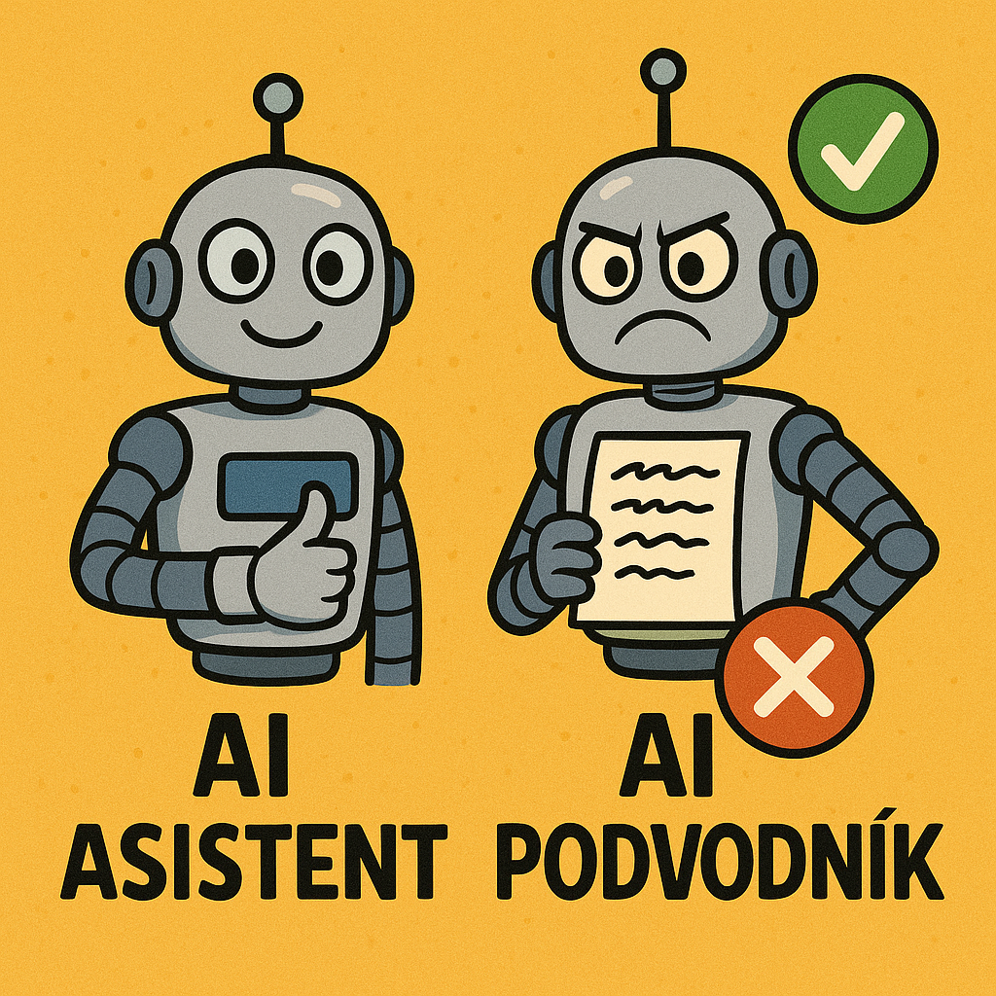
Pravidla pro využívání AI na fakultě
Využití AI studentem na zpracování praktické části, generování výpočtů apod. nebo v případě podezření na zpracování jakýchkoli textů a neuvedení dané skutečnosti v poznámce pod čarou.
Slezská univerzita

Slide 18
Pravidla pro využívání AI na fakultě
Výňatek z pravidel týkající se využití v závěrečných pracích:
7) Pokud student používá při zpracování závěrečné či jiné práce AI je nutné to uvést včetně konkrétního zdroje, tedy kompletního promptingu (Posloupnost výzev, které řídí proces generování textu a vymezují kontext, vedou model k tomu, aby pochopil, co od něj uživatel chce.). V textu práce uvede v dané části do poznámky pod čarou viz. níže, jak konkrétně byla AI využita a případně uvede konkrétní prompty či konkrétní aplikace, které využil). Na konci kapitoly může student navíc shrnout v poznámce pod čarou, jak v dané kapitole konkrétně AI využil. Je nutné uvést i použití pro parafrázování, využití kontroly gramatiky apod.​
Např.: ChatGPT 3.5 byl využitý pro vytvoření struktury kapitoly. Následně byla použita aplikace Grammarly pro jazykovou korekturu textu. MS Copilot byl použitý pro generování schématu popisující životní cyklus podniku. Pokud je konkrétní část zpracována využitím AI uvádíme k danému odstavci např.: OPENAI. „Jaký je životní cyklus podniku a jaké zahrnuje fáze?“. ChatGPT-3.5. [cit. 20. února 2024]. Dostupné z: https://chat.openai.com/.​
8) Vyučující, vedoucí práce či oponent může uvést v posudku jakékoli podezření na využití AI jiným nedoporučeným způsobem, například využití AI studentem na zpracování praktické části, generování výpočtů apod. nebo v případě podezření na zpracování jakýchkoli textů a neuvedení dané skutečnosti v poznámce pod čarou.
Slezská univerzita
Celé znění pravidel zde: https://www.slu.cz/opf/cz/aktuality/15/1195

Slide 19
Zajímavé odkazy:
Přístup k obhájeným závěrečným pracím u nás na fakultě: https://is.slu.cz/auth/thesis/​
​
​Zotero: https://www.zotero.org/ - pomáhá při citování vědeckých článků, knih​
​
Generátor citací: https://www.citace.com/ (použít „Citace Pro“ pro nastavení APA)
Vědecká databáze Google Scholar: https://scholar.google.cz/​
Slezská univerzita

Slide 20

Otázky k formálním náležitostem
Co znamená „psát v trpném rodě“? Uveďte příklad.
Jaký je rozdíl mezi abstraktem a anotací?
Co by se stalo, kdybychom neuváděli zdroje správně?
Můžeme použít AI při psaní bakalářské práce? Za jakých podmínek?
Jak správně zaznamenat použití AI v práci?
Slezská univerzita

Slide 21


Děkuji
za pozornost
www.slu.cz/opf/cz

